Slide 1
Design Thinking
2024-2025
AquaPrint
TP3-3
João Diogo da Silva Correia Teixeira Martins (120284)

Slide 2
Objetivo para Desenvolvimento Sustentável
O AquaPrint está diretamente alinhado com o Objetivo de Desenvolvimento Sustentável 6, que tem como objetivo garantir a disponibilidade e a gestão sustentável da água potável e o saneamento para todos. Em várias regiões do mundo, o acesso à água limpa é um problema crítico, especialmente em contextos de escassez hídrica, mudanças climáticas e em áreas afetadas por conflitos e desastres naturais. A tecnologia inovadora do AquaPrint oferece uma solução descentralizada e sustentável, permitindo que as comunidades mais vulneráveis possam obter água potável diretamente do ambiente, sem depender de infraestruturas complexas ou externas.

Slide 3
Desafio
A crise da água potável é uma das maiores ameaças à saúde e bem-estar de milhões de pessoas. Algumas das principais dificuldades enfrentadas pelas populações mais vulneráveis incluem:
Falta de Infraestrutura: Muitas regiões áridas ou afetadas por desastres naturais não possuem acesso a fontes de água ou infraestruturas de captação e distribuição.
Mudanças Climáticas: As mudanças nos padrões de precipitação e o aumento da frequência de desastres naturais tornam ainda mais difícil garantir a disponibilidade de água potável em áreas já afetadas pela escassez hídrica.
Conflitos Armados e Refugiados: Em áreas de conflito, a escassez de água é um problema ainda mais grave, já que as populações deslocadas frequentemente não têm acesso a recursos essenciais, incluindo a água.
O AquaPrint aborda esses desafios de forma inovadora, proporcionando uma solução prática e sustentável para a obtenção de água em cenários críticos e onde a infraestrutura hídrica tradicional não está disponível ou é insuficiente.

Slide 4
Cenário ficcional
Em várias regiões de África, a escassez de água potável é um problema crítico, especialmente em regiões áridas e semiáridas, onde as fontes naturais de água são limitadas e a infraestrutura hídrica é insuficiente. As mudanças climáticas, desastres naturais e o crescimento populacional agravam ainda mais essa situação, tornando difícil garantir acesso à água potável de qualidade. O AquaPrint oferece uma solução inovadora para essas regiões, capturando a humidade do ar e filtrando-a com membranas de grafeno, garantindo água limpa e segura. Alimentado por energia solar, o AquaPrint opera de forma autónoma e é altamente portátil, ideal para comunidades nomadas e áreas sem acesso à eletricidade. Essa tecnologia oferece uma resposta sustentável e acessível à crise hídrica, proporcionando água potável em locais vulneráveis e ajudando a reduzir o risco de doenças transmitidas pela água.

Slide 5
Público-Alvo
O AquaPrint foi desenvolvido para atender às necessidades das comunidades mais vulneráveis e enfrentando as maiores dificuldades de acesso à água potável. Estas incluem:
Populações em regiões áridas ou desérticas: Muitas dessas regiões não possuem fontes naturais de água, e as técnicas convencionais, como a perfuração de poços ou a construção de cisternas, não são eficazes devido à evaporação rápida ou à desertificação.
Refugiados e deslocados internos: Com o aumento dos deslocamentos forçados, esses grupos são especialmente vulneráveis à falta de recursos básicos, como água potável. O AquaPrint é ideal para esses cenários, pois oferece uma solução rápida e portátil.
Comunitários afetados por desastres naturais: Pessoas que perderam as suas casas e fontes de água devido a furacões, terremotos ou inundações, necessitando de soluções emergenciais para o abastecimento de água.
O AquaPrint visa ajudar essas populações fornecendo uma alternativa eficiente para garantir água potável, mesmo em condições extremas.

Slide 6
Ideias exploradas
Durante o processo de desenvolvimento do AquaPrint, diversas ideias foram exploradas e algumas abandonadas. O objetivo foi encontrar a melhor forma de atender às necessidades de água potável de forma sustentável e eficiente. Entre as ideias descartadas, podemos destacar:
Sistemas de Dessalinização: A dessalinização foi inicialmente considerada, mas foi descartada devido ao alto custo e à complexidade dos sistemas necessários para dessalinizar grandes volumes de água. Além disso, a dessalinização requer uma fonte de energia significativa, o que a torna inadequada para regiões sem eletricidade.
Purificação de Águas de Poço: Embora seja uma solução em algumas regiões, os poços não são eficazes em áreas desérticas, onde o nível de água subterrânea é muito baixo ou inexistente. Além disso, os métodos tradicionais de purificação de água, como a fervura ou o uso de cloro, não são viáveis em grandes quantidades.
Essas ideias foram abandonadas em favor da abordagem inovadora de capturar a humidade do ar. O uso de materiais superabsorventes, membranas de grafeno para filtragem e energia solar para operação autónoma foi uma solução mais adequada para ambientes áridos e de crise.

Slide 7
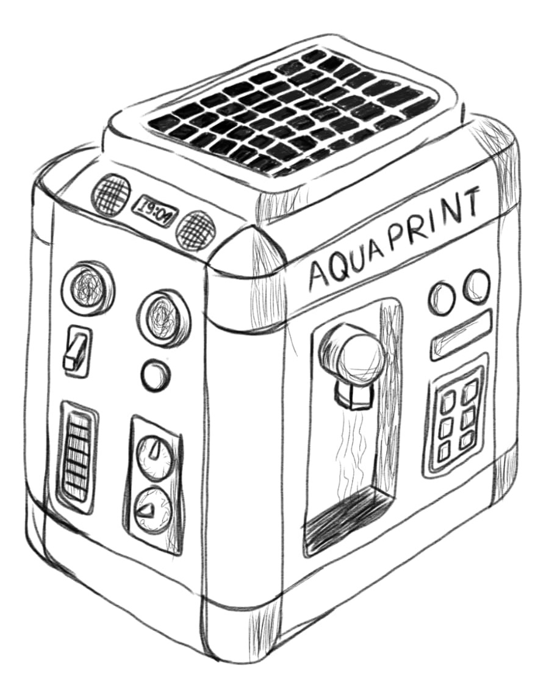
Produto proposto
O nome AquaPrint foi escolhido devido à combinação das palavras "Aqua" (água) e "Print" (impressão), refletindo a ideia central do dispositivo: capturar a humidade do ar e "imprimir" ou converter essa humidade em água potável. O nome transmite de maneira simples e clara a função principal do dispositivo, que é a produção de água a partir da humidade atmosférica.
Escolhemos desenvolver o AquaPrint para enfrentar a crescente crise de escassez de água potável, especialmente em regiões áridas e vulneráveis. A falta de acesso a fontes seguras de água causa problemas de saúde e afeta a qualidade de vida das populações. O AquaPrint oferece uma solução inovadora e sustentável ao capturar a humidade do ar e transformá-la em água potável, funcionando de forma autônoma com energia solar. A escolha de desenvolver o AquaPrint baseou-se na necessidade de criar uma tecnologia acessível, portátil e de fácil manutenção para atender às necessidades de comunidades vulneráveis, em situações de emergência ou em áreas remotas.

Slide 8
Potencial
Solução sustentável: O uso de energia solar e materiais eficientes, como grafeno, torna o AquaPrint uma solução ecológica, sem depender de recursos não-renováveis.
Impacto em crises humanitárias: Pode salvar vidas em situações de emergência, fornecendo água potável rapidamente.
Acessibilidade e adaptação: O AquaPrint pode ser usado por qualquer pessoa sem treinamento técnico e tem baixa manutenção, tornando-o acessível a populações vulneráveis.

Slide 9
Riscos
Desempenho em condições extremas: O dispositivo pode ter um desempenho reduzido em áreas com humidade muito baixa (menos de 15%) ou em ambientes extremamente secos.

